Slide 1
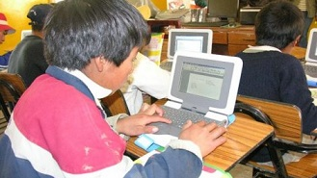
DITE Dirección de Tecnologías Educativas
ÁREA DE GESTIÓN PEDAGÓGICA
Notes:
Plantilla para títulos MODELO 1
1

Slide 2
1. Analizamos contexto:
América Latina
ISTE: estándares para los docentes
La Sociedad Internacional para la Tecnología en la Educación (ISTE) es un consorcio mundial que promueve la “excelencia en el aprendizaje y la enseñanza a través de usos innovadores de la tecnología” (Cabrol y Székely, 2012).
Los estándares se consideran fundamentales para una enseñanza eficaz y el avance profesional en un mundo digital, proponen cinco categorías principales de estándares para docentes:
Facilitar e inspirar el aprendizaje y la creatividad del estudiante.
Diseñar y desarrollar vivencias y evaluaciones de aprendizaje en la era digital.
Modelar el trabajo y el aprendizaje de la era digital.
Promover y modelar la ciudadanía y la responsabilidad digital.
Fomentar el crecimiento y el liderazgo profesional.

Slide 3
Currículo Nacional
Una tercera tendencia es el uso masivo de las TIC que le da un contenido específico al término globalización que actualmente vivimos, en la medida en que nunca como ahora los seres humanos están conectados entre sí en tiempo real en una gran red sin centro que genera cadenas de cambio de modo permanente.

Slide 4
DAIP
Docente de Aula de Innovación
CIST
Coordinador de Innovación y Soporte educativo
DIRECTIVA O40 2010 CRT Y AIP
ORIENTACIONES DE TRABAJO PARA EL CIST
Direct_90_07_MINEDUE

Slide 5
AREA DE COMPETENCIAS EN TIC
FICHA DE LEVANTAMIENTO DE INFORMACIÓN

Slide 6
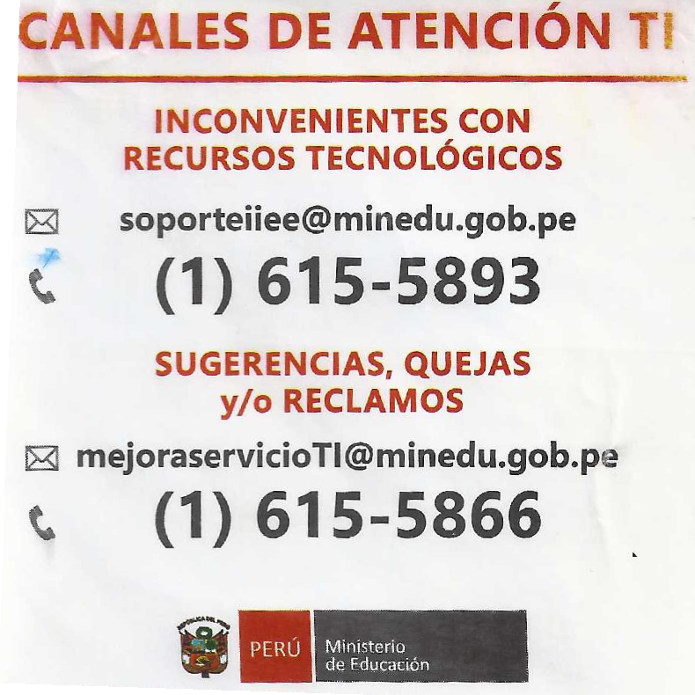

Slide 7
AREA DE COMPETENCIAS EN TIC

